Slide 1
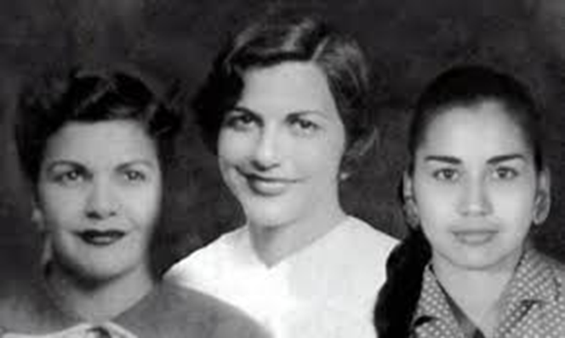
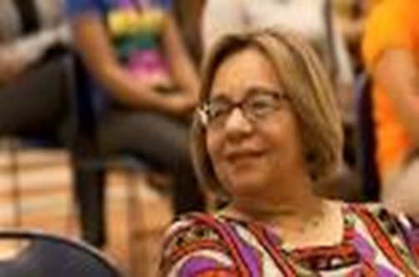
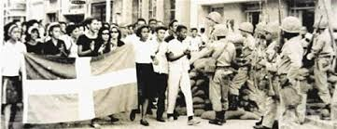
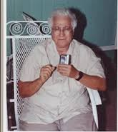
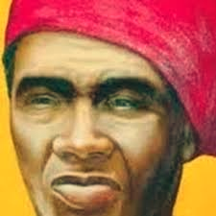
SIN LA PARTICIPACIÓN DE LA MUJER NO HAY CAMBIO NI TRANSFORMACIÓN POSIBLE
Guadalupe Valdez República Dominicana

Slide 2
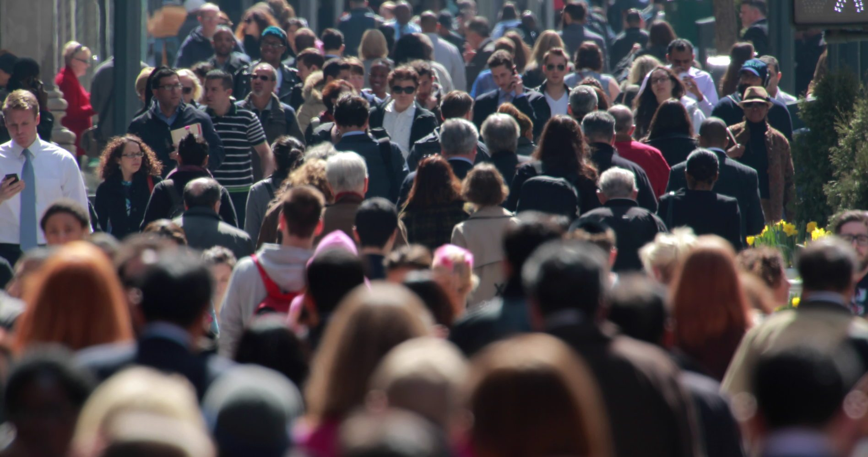
UN 8 DE MARZO +
AUN CON DISCRIMINACIÓN, INEQUIDAD Y DESIGUALDAD PARA NOSOTRAS LAS MUJERES

Slide 3
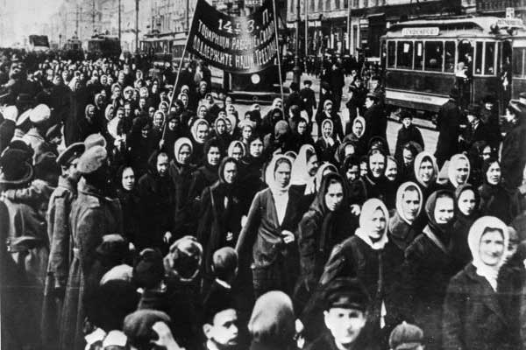
8 DE MARZO Día Internacional de la Mujer
¿
¿Por qué el 8 de Marzo….?
Porque el 8 de marzo de 1857, miles de trabajadoras textiles decidieron salir a las calles de Nueva York con el lema 'Pan y rosas' para protestar por las míseras condiciones laborales y reivindicar un recorte del horario y el fin del trabajo infantil.
Fue una de las primeras manifestaciones para luchar por sus derechos, y distintos movimientos, sucesos y movilizaciones (como la huelga de las camiseras de 1909) se sucedieron a partir de entonces.
Por eso conmemoramos:
La lucha de esas y todas las mujeres que día a día luchamos por nuestros derechos.
Exigimos reconocimiento pleno a nuestros derechos, a nuestra dignidad, a nuestra capacidad.

Slide 4
TRES PREGUNTAS CLAVES
1.Es posible lograr la igualdad salarial entre hombres y mujeres en el marco de un Estado patriarcal?. En el cual los marcos legales, la institucionalidad, la cultura política esta pensada desde el poder y la lógica patriarcal?
2.¿Es suficiente establecer en las Constituciones y los marcos legales la igualdad de oportunidad de hombres y mujeres?
3.¿Cuántos años nos llevará para que las mujeres obtengamos la igualdad en el trabajo, la paridad salarial y para ocupar igual numero de puestos en Juntas Directivas?

Slide 5
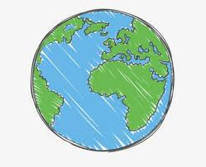
QUÉ ESTA PASANDO EN EL MUNDO?
América Latina y el Caribe
Islandia
Pueblos Indígenas
En República Dominicana
Alemania
Finlandia
Asia
África

Slide 6
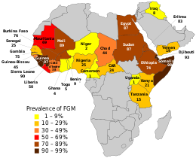
Mutilación genital femenina (MGF)
La ablación del clítoris oficialmente llamada mutilación genital femenina (MGF) por la Organización Mundial de la Salud (OMS), es la eliminación parcial o total de tejido de los órganos genitales femeninos, particularmente del clítoris (clitoridectomía), con objetivo de eliminar el placer sexual en las mujeres, considerando razones culturales, religiosas o cualquier otro motivo no médico.²

Slide 7
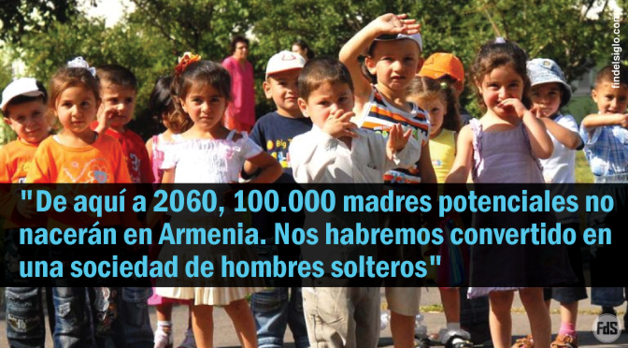
Tener una niña sigue siendo "motivo de vergüenza" para muchas familias en Armenia y Azerbaiyán, en el Cáucaso. Varias campañas nacionales e internacionales buscan convencerlas de que las niñas son igualmente valiosas.

Slide 8
LAS MUJERES INDÍGENAS SUFREN ALTOS NIVELES DE DISCRIMINACIÓN Y VIOLENCIA
Más de un tercio de las mujeres indígenas son agredidas sexualmente durante su vida y tienen tasas más altas de mortalidad materna, embarazo adolescente y enfermedades de transmisión sexual.
La Declaración sobre los Derechos de los Pueblos Indígenas hace especial hincapié en las necesidades y derechos de las mujeres indígenas y pide que se tomen medidas para protegerlas de la violencia.

Slide 9
¿QUÉ DERECHOS NOS RECONOCE LA CONSTITUCIÓN DE LA REPÚBLICA?
¿ Es así en la realidad? En el trabajo? En los salarios? En la familia? En los Partidos Políticos? En las Alcaldías? En la calle?

Slide 10
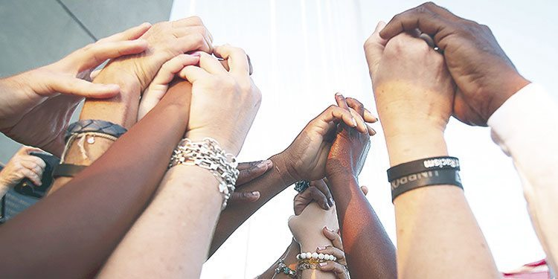
ARTÍCULO 38. - DIGNIDAD HUMANA.
El Estado se fundamenta en el respeto a la dignidad de la persona y se organiza para la protección real y efectiva de los derechos fundamentales que le son inherentes. La dignidad del ser humano es sagrada, innata e inviolable; su respeto y protección constituyen una responsabilidad esencial de los poderes públicos.

Slide 11
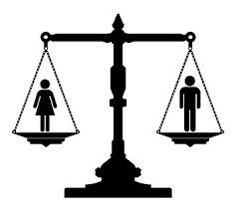
ARTÍCULO 39.- DERECHO A LA IGUALDAD
Todas las personas nacen libres e iguales ante la ley, reciben la misma protección y trato de las instituciones, autoridades y demás personas y gozan de los mismos derechos, libertades y oportunidades, sin ninguna discriminación por razones de género, color, edad, discapacidad, nacionalidad, vínculos familiares, lengua, religión, opinión política o filosófica, condición social o personal.

Slide 12
¿Se cumple en las Leyes que aprueba el Congreso? Se invierte en el Presupuesto en políticas y programas que lo garantice? Se sancionan a los medios de comunicación, partidos políticos, empresas que nos utilizan como un objeto en su publicidad?
La República condena todo privilegio y situación que tienda a quebrantar la igualdad de las dominicanas y los dominicanos, entre quienes no deben existir otras diferencias que las que resulten de sus talentos o de sus virtudes.

Slide 13
¿El 40-60 lo cumple? ¿Hay demarcaciones solo de hombres y solo de mujeres?
La mujer y el hombre son iguales ante la ley. Se prohíbe cualquier acto que tenga como objetivo o resultado menoscabar o anular el reconocimiento, goce o ejercicio en condiciones de igualdad de los derechos fundamentales de mujeres y hombres. Se promoverán las medidas necesarias para garantizar la erradicación de las desigualdades y la discriminación de género;

Slide 14
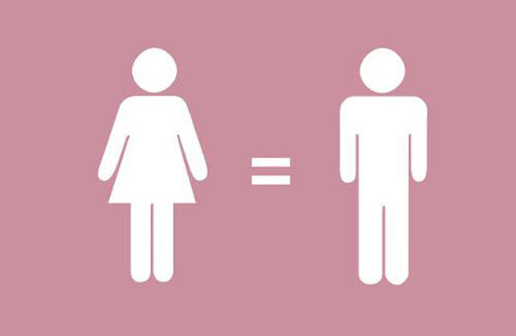
El Estado debe promover y garantizar la participación equilibrada de mujeres y hombres en las candidaturas a los cargos de elección popular para las instancias de dirección y decisión en el ámbito público, en la administración de justicia y en los organismos de control del Estado.
El Estado debe promover las condiciones jurídicas y administrativas para que la igualdad sea real y efectiva y adoptará medidas para prevenir y combatir la discriminación, la marginalidad, la vulnerabilidad y la exclusión.

Slide 15
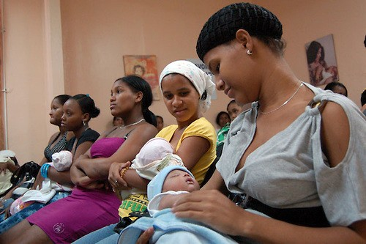
ART. 55 DERECHOS DE LA FAMILIA
La maternidad, sea cual fuere la condición social o el estado civil de la mujer, gozará de la protección de los poderes públicos y genera derecho a la asistencia oficial en caso de desamparo.

Slide 16
ART. 62: DERECHO AL TRABAJO
El Estado garantiza la igualdad y equidad de mujeres y hombres en el ejercicio del derecho al trabajo

Slide 17
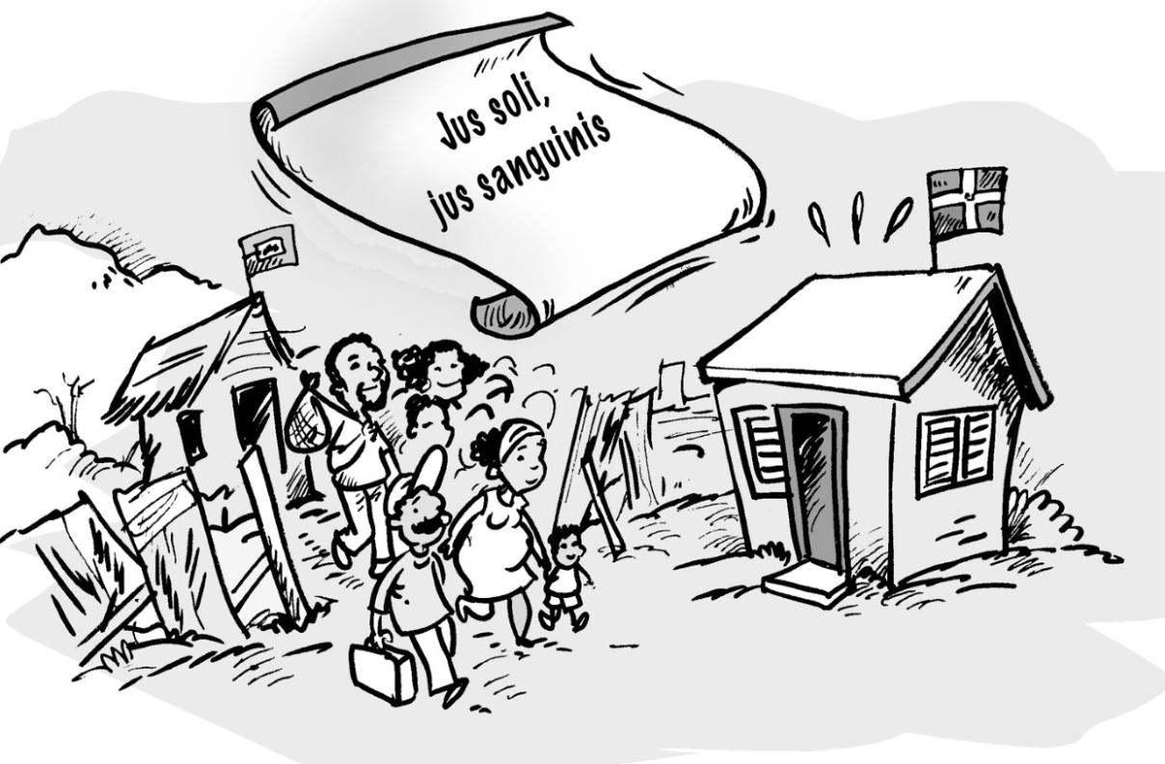
Artículo 18.- Nacionalidad
Son dominicanas y dominicanos:
1) Los hijos e hijas de madre o padre dominicanos;

Slide 18
¿CÓMO VIVIMOS LAS MUJERES EN EL SIGLO XXI?
¿Se garantizan nuestros Derechos como mujeres?

Slide 19
200 feminicidios por año
Tasa de Mortalidad Materna : 132 muertes x 1000
Alrededor del 70 % mujeres con menor nivel educativo se concentran en el servicio doméstico o en actividades comerciales o de otros servicios
Modificación Código Laboral ( atenta contra derechos obtenidos… lactancia materna )
El Cuidado de los envejecientes, enfermos nos toca a nosotras como algo natural
Código Penal … No se aprobaron 3 causales despenalizar aborto
Ley Partidos políticos…. No se logró avanzar hacia el equilibrio 40-60

Slide 20
A pesar de los esfuerzos que se llevan a cabo para implementar políticas públicas universales, mantiene altos niveles de pobreza, desigual de oportunidades para vivir y elegir una vida saludable, con garantías de protección social que no aseguran el acceso universal a servicios públicos de calidad.
Modelo de desarrollo que, a pesar de los esfuerzos que se llevan a cabo para implementar políticas públicas universales, mantiene altos niveles de pobreza y desigual.

Slide 22
El costo estimado de la atención del embarazo y la maternidad en adolescentes, para un año, representa 33 veces la inversión estimada del Plan Nacional de Prevención del Embarazo en Adolescentes
Estos datos demuestran que la prevención es más costo-efectiva, además, que promueve la inclusión social y disminuye la mortalidad y morbilidad asociada a los embarazos en adolescentes (Lizardo, et al, 2013).

Slide 23
La VBG es la cuarta causa de muerte en mujeres en edad reproductiva.

Slide 24
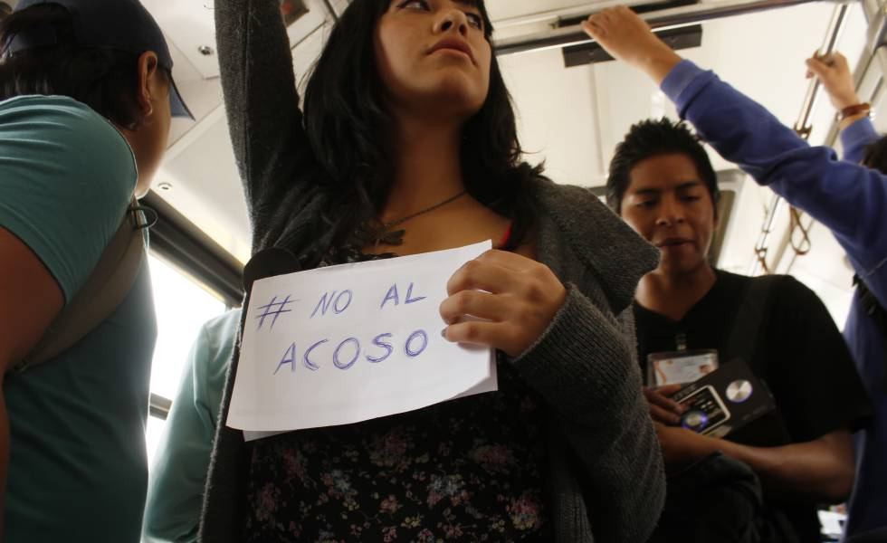
OTRAS FORMAS DE VIOLENCIA
Trata de personas, explotación sexual , acoso laboral…

Slide 25
La VG constituye un obstáculo de las mujeres hacia una vida plena y con igualdad para el desarrollo

Slide 26
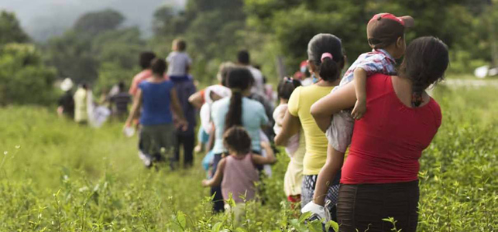
NUESTRAS MUJERES MIGRANTES TAMBIÉN SUFREN DE VIOLENCIA
Más de 800,000 mujeres que viven en el exterior, parte de las cuales han sido víctimas o están siendo víctimas de tráfico y trata de personas (Sánchez, 2012)

Slide 27
NOS EXCLUYEN A TODOS LOS NIVELES
Las restricciones observadas a la participación política y a los puestos de poder no solo se limitan a los puestos de elección, sino que incluyen las posiciones ejecutivas en el Gobierno central y descentralizado y en los mecanismos de dirección de los partidos políticos, así como en los cargos directivos en organizaciones empresariales de gran poder financiero.
En el 2016
Solo un PP 3.8 % tiene una mujer en la Presidencia
Solo Dos PP en la SG 7.6 % Estudio PNUD 2018

Slide 28
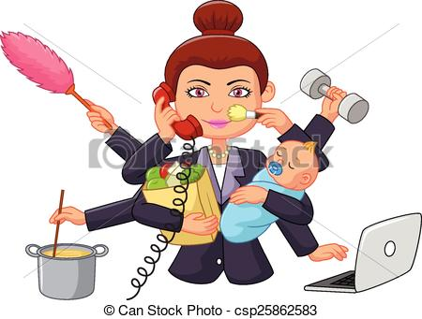
LAS MUJERES ESTUDIAMOS Y HACEMOS MÚLTIPLES TAREAS AL MISMO TIEMPO Y …
A pesar de que una mayor proporción de mujeres tiene educación superior, en comparación con los hombres, esto no necesariamente se refleja en mejores oportunidades laborales o de ingresos.
Es necesario estudiar y eliminar las barreras que impiden que las mujeres tengan acceso a mejores oportunidades.

Slide 29
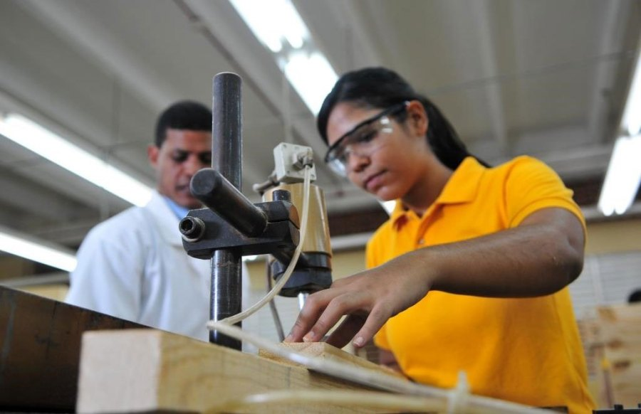
LAS MUJERES APORTAMOS AL CRECIMIENTO ECONÓMICO DEL PAÍS
Sin embargo: NO SE CALCULA NUESTRO APORTE y dicen que no trabajamos.

Slide 30
END 2030

Slide 32
¿Que pasa en lo político?

Slide 33
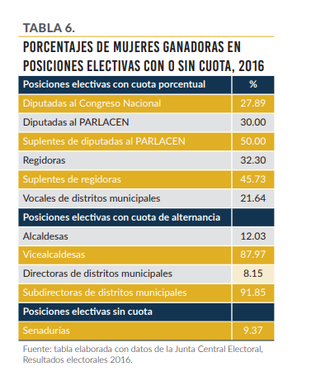

Slide 34
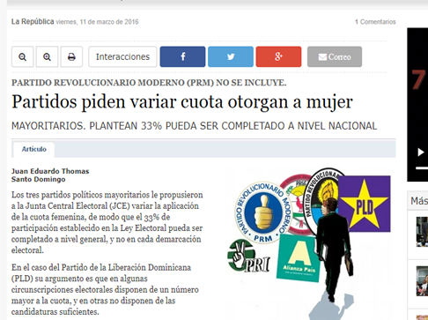
Nueva Ley JCE Artículo 136
2016
Equidad de género. Las nominaciones y propuestas de candidaturas a la Cámara de Diputados, a las Regidurías y vocales se regirán por el principio de equidad de género, por lo que éstas deberán estar integradas de acuerdo a lo establecido en la Ley de Partidos, por no menos de un 40% ni más de un 60% de hombres y mujeres de la propuesta nacional.

Slide 35
¿QUÉ PASA A NIVEL MUNICIPAL?

Slide 36
DEL PRESUPUESTO MUNICIPAL PARA PROGRAMAS DE SALUD, EDUCACIÓN Y GÉNERO
4%
Se utiliza en todo lo que se quiera menos en políticas municipales afirmativas hacia la igualdad de oportunidades para las mujeres a nivel municipal.

Slide 37
NO HAY POLÍTICAS PUBLICAS A NIVEL MUNICIPAL PARA GARANTIZAR LA SEGURIDAD DE LAS MUJERES.
El vínculo entre el acoso e inseguridad en las calles con el libre tránsito de las mujeres en espacios públicos, son problemas aún no estudiados en el país, ni entendidos como asuntos públicos que requieren intervención.

Slide 38
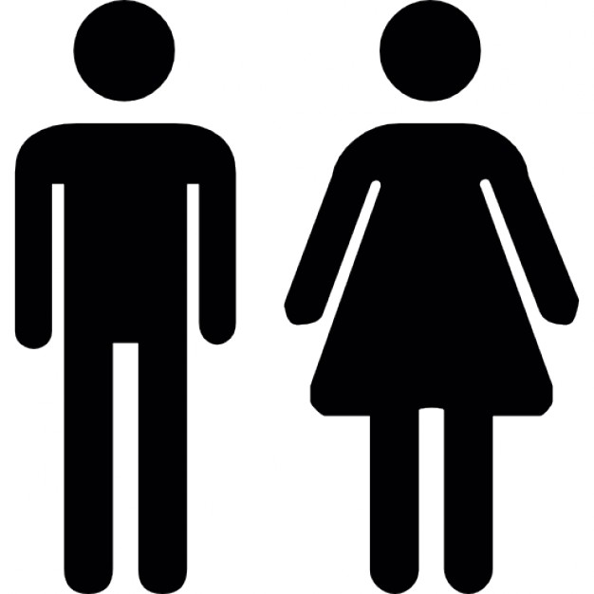
De cara a las elecciones del 2020 construir una propuesta de temas esenciales y básicos para que sean incorporados por los partidos políticos y candidaturas a los tres niveles ejecutivo, congresual y municipal

Slide 39
1. Hoy el empoderamiento económico de las mujeres cobra más importancia que nunca para erigir economías más prósperas, resilientes y con mayor igualdad de género.
2. Durante más de dos décadas, las mujeres de la región han registrado importantes avances.
3. Sin embargo, las brechas de género persisten y la pobreza se ha feminizado
4. La región ha experimentado una revolución silenciosa, incompleta y desigual en las dinámicas familiares.
5. Estos cambios han sido experimentados de manera desigual por mujeres de distintos grupos socioeconómicos, geográficos, étnicos y raciales.
6. Como resultado, han surgido diferentes escenarios de empoderamiento económico
7. Evitar retrocesos, superar los obstáculos y avanzar en el empoderamiento económico de todas las mujeres: seis estrategias de cara al escenario actual

Slide 40
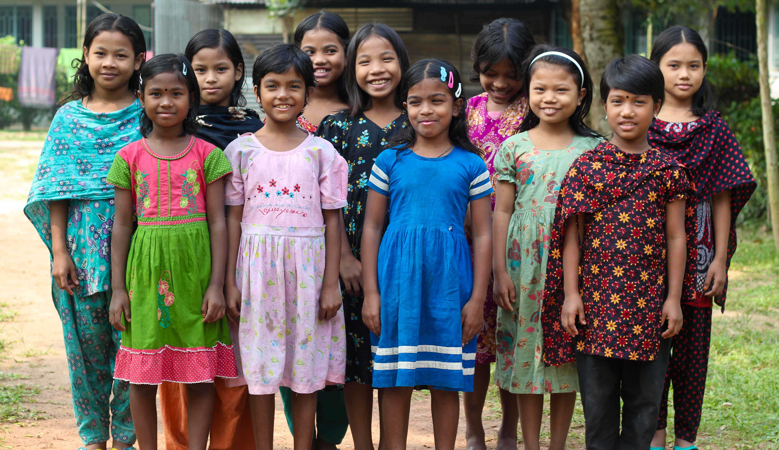
QUEREMOS CONSTRUIR UN MUNDO DISTINTO PARA LAS MUJERES

Slide 41
Derechos de Mujer

